Slide 1

Báo cáo môn học Lập trình web
Đề tài :
TÌM HIỂU
ENTITY FRAMEWORK DATABASE FIRST
Phùng Mộng Thảo Quyên
Hồ Sỹ Chiến
Trần Trung Thuật
Giảng viên hướng dẫn: Nguyễn Mạnh Hùng
Nguyễn Văn Sĩ

Slide 2
NỘI DUNG
FRAMEWORK
1
2
ENTITY FRAMEWORK
3
ENTITY FRAMEWORK
DATABASE FIRST

Slide 3

FRAMEWORK
Framework là gì?
“Framework là các đoạn code đã được viết sẵn, cấu thành nên một bộ khung và các thư viện lập trình được đóng gói. Chúng cung cấp các tính năng có sẵn như mô hình, API và các yếu tố khác để tối giản cho việc phát triển các ứng dụng web phong phú, năng động.”

Slide 4
FRAMEWORK
Tính năng của FrameWork
Libraries: Thư viện này chứa các đoạn mã được thiết kế sẵn cho một chức năng cụ thể.
API: Đây là một phương thức đóng vai trò trao đổi dữ liệu giữa những ứng dụng chính với các ứng dụng khác.
Scaffolding: Đây là bộ khung gồm các quy tắc mà một Framework MVC dùng để quy hoạch cách thức truy cập của cơ sở dữ liệu.
AJAX: Cập nhật thông tin lên cơ sở dữ liệu mà không cần tải lại trang.
Caching: Giúp tăng tốc độ tải trang bằng cách giảm số lượng yêu cầu (request) đến máy chủ.
Security: Tính năng xác thực và ủy quyền cho user.
Compilers: Là trình biên dịch từ code qua ngôn ngữ của máy tính.

Slide 5
FRAMEWORK
Cách thức hoạt động của Framework
Framework được thiết kế với mục đích chính đó là giúp các lập trình viên tiết kiệm thời gian, công sức trong quá trình sản xuất, phát triển phần mềm.
Framework sẽ tối ưu hóa quá trình phát triển và cho phép sử dụng, thay đổi hay tích hợp mã đơn giản hóa các công việc.

Slide 6
FRAMEWORK
Đánh giá
Ưu điểm | Nhược điểm
Có các chức năng tích hợp chung cho các ứng dụng / phần mềm Giúp tiết kiệm thời gian và sức lực Cho phép kế thừa các tính năng và cấu trúc đã được tiêu chuẩn hóa. Cho phép người dùng mở rộng tùy ý theo nội dung mà framework cung cấp. | Phải mất rất nhiều thời gian và năng lượng để học cách làm chủ Framework. Cần tuân thủ nghiêm ngặt các quy tắc do Framework đặt ra. Khi sử dụng Framework , dung lượng của ứng dụng /phần mềm sẽ rất lớn. Các Framework thường lớn, vì vậy chúng không thích hợp để phát triển các ứng dụng quá nhỏ.

Slide 7
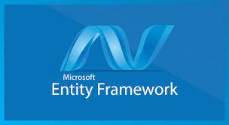
ENTITY FRAMEWORK
I. ENTITY FRAMEWORK LÀ GÌ?
III. LỢI ÍCH KHI SỬ DỤNG ENTITY FRAMEWORK
II. SƠ LƯỢC VỀ LỊCH SỬ ENTITY FRAMEWORK
II. ĐẶC ĐIỂM CỦA ENTITY FRAMEWORK
IV. KIẾN TRÚC CỦA MỘT ENTITY FRAMEWORK

Slide 8
ENTITY FRAMEWORK
I. ENTITY FRAMEWORK LÀ GÌ?
I. ENTITY FRAMEWORK LÀ GÌ?
Entity Framework là một ánh xạ quan hệ đối tượng (ORM), là một loại công cụ giúp đơn giản hóa ánh xạ giữa các đối tượng trong phần mềm của bạn với các bảng và cột của cơ sở dữ liệu quan hệ.
V. KIẾN TRÚC CỦA MỘT ENTITY FRAMEWORK
III. ĐẶC ĐIỂM CỦA ENTITY FRAMEWORK

Slide 9
ENTITY FRAMEWORK
II. ĐẶC ĐIỂM CỦA ENTITY FRAMEWORK
I. ENTITY FRAMEWORK LÀ GÌ?
Tất cả cơ sở dữ liệu đều được thể hiện bằng một lớp con của DBContext:
Mỗi bảng => object của Dbset.
Mỗi hàng => object của lớp thực tế mà bạn đã xây dựng.
Còn mỗi cột => thuộc tính của object.
Bạn có thể sử dụng để truy vấn dữ liệu sử dụng LINQ mà không phải sử dụng SQL.
Có thể thực hiện thao tác với các cấu trúc dữ liệu như: Tạo ra cơ sở dữ liệu, đổi cấu trúc bảng, tạo bảng,.. một cách đơn giản và nhanh chóng.
V. KIẾN TRÚC CỦA MỘT ENTITY FRAMEWORK
VI. LÀM VIỆC VỚI ENTITY FRAMEWORK

Slide 10
ENTITY FRAMEWORK
III. LỢI ÍCH KHI SỬ DỤNG ENTITY FRAMEWORK
I. ENTITY FRAMEWORK LÀ GÌ?
Giúp cho người sử dụng có thể tăng năng suất thông qua giảm số lượng code của mình.
Làm giảm sự phức tạp hóa khi cần bảo trì phần mềm.
Được đặt trong .NET Framewwork, được tích hợp trong cả Visual studio.
V. KIẾN TRÚC CỦA MỘT ENTITY FRAMEWORK
III. ĐẶC ĐIỂM CỦA ENTITY FRAMEWORK

Slide 11
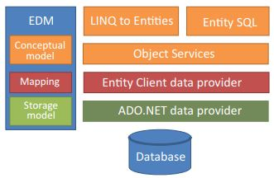
ENTITY FRAMEWORK
IV. KIẾN TRÚC CỦA MỘT ENTITY FRAMEWORK
I. ENTITY FRAMEWORK LÀ GÌ?
V. KIẾN TRÚC CỦA MỘT ENTITY FRAMEWORK
III. ĐẶC ĐIỂM CỦA ENTITY FRAMEWORK
VI. LÀM VIỆC VỚI ENTITY FRAMEWORK

Slide 12
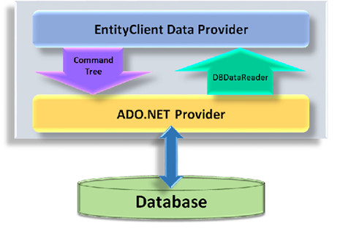
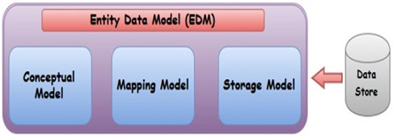
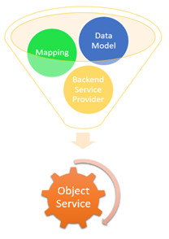
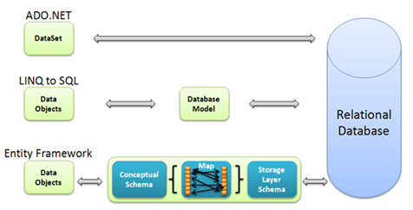
1. ENTITY DATA MODEL
2. ENTITY CLINET DATA PROVIDER
4. OBJECT SERVICES
3. LINQ TO ENTITIES VÀ ENTITY SQL

Slide 13
ENTITY FRAMEWORK DATABASE FIRST
I. KHÁI NIỆM
II. TẠO ỨNG DỤNG ASP.NET

Slide 14
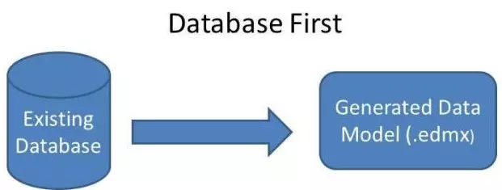
ENTITY FRAMEWORK DATABASE FIRST
I. KHÁI NIỆM
“Database First tức là xây dựng cơ sở dữ liệu trước rồi mới đến việc xây dựng mã nguồn ứng dụng.”
Database First cho phép chúng ta đảo ngược 1 mô hình từ 1 database đã tồn tại từ trước.
Đây là 1 cách tiếp cận được sử dụng rất phổ biến trong các hệ thống lớn khi mà 1 dự án có 1 bộ phận chuyên dụng thiết kế database.

Slide 15
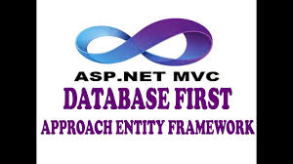
ENTITY FRAMEWORK DATABASE FIRST

Slide 16
ENTITY FRAMEWORK DATABASE FIRST
ĐÁNH GIÁ
Ưu điểm | Nhược điểm
Dễ dàng, quen thuộc với hầu hết tất cả mọi người Database có thể được develop riêng Dùng được Database có sẵn Entity Framework sẽ tạo ra các Entity class cho bạn | Không thể thay đổi code đã được Generate Khó khăn khi muốn thêm các DisplayAttribute cho các class model Bạn phải nhức đầu suy nghĩ khi muốn biểu diễn các kiểu quan hệ cha con của class

Slide 17
codcademy.com
THANK YOU
github.com
stackoverflow.com

